Slide 1
Образовательные инициативы по киберграмотности Банка России с участием библиотек и школ
Старостина Екатерина

Slide 2
1. Зачем нужны образовательные инициативы по киберграмотности?
Недостаточный уровень финансовой грамотности касательно безопасности платежных услуг является основной причиной роста преступлений, совершаемых в киберпространстве.
Развитие образовательных инициатив разрабатываются с учетом основных направлений Стратегии повышения финансовой грамотности Министерства Финансов Российской Федерации, а также в рамках реализации п. 6.31 Положения «О Центре мониторинга и реагирования на компьютерные атаки в кредитно-финансовой сфере (на правах Управления) Главного управления безопасности и защиты информации Банка России.

Slide 3
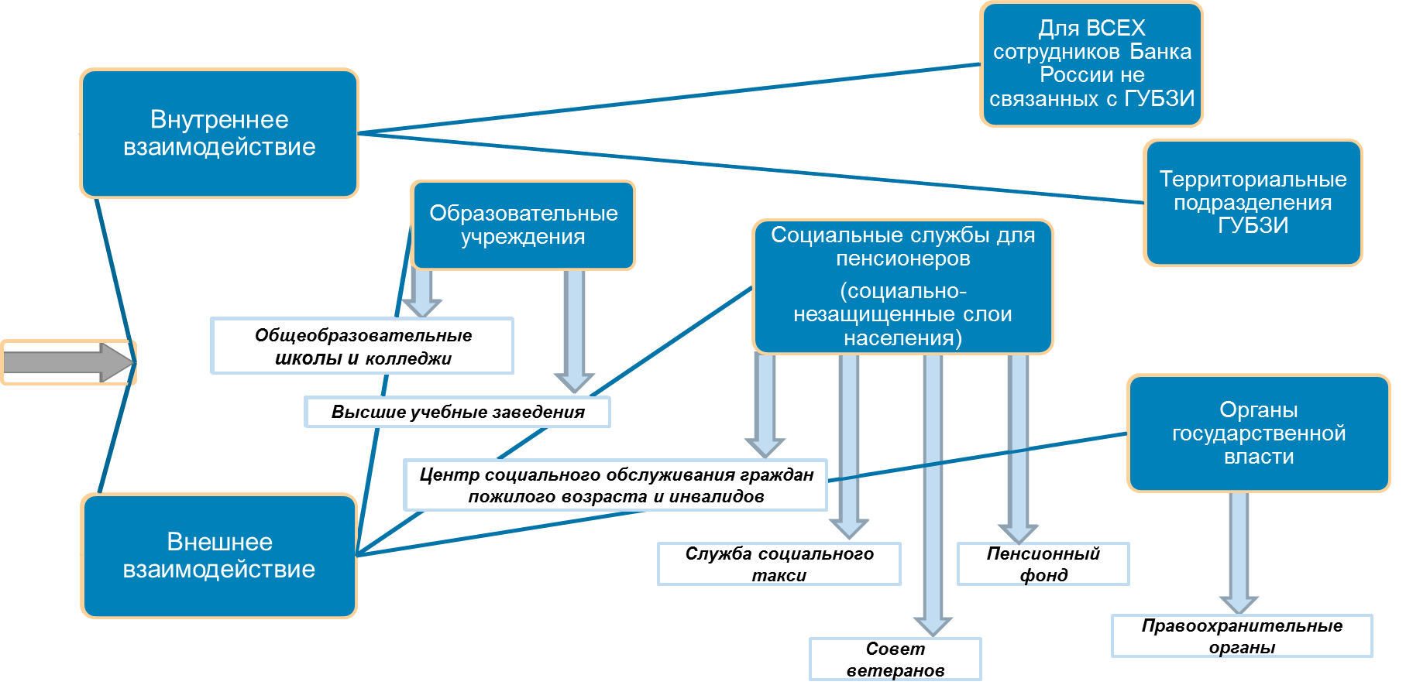
2. Модель образовательного пространства
Библиотеки?

Slide 4
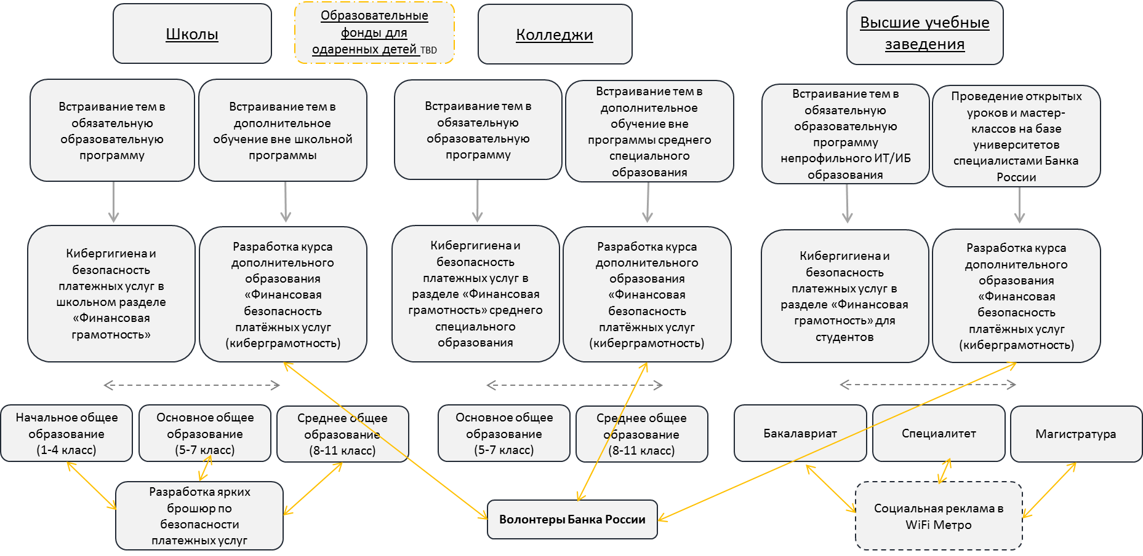
3. Образовательные учреждения

Slide 5
4. Работа повышения осведомленности населения по киберграмотности с библиотеками РФ
Центральные взрослые библиотеки РФ
Лекции по фин.просвещению (finsreda.com);
МФЦ и Библиотека Лидеров – полка книг по
финансам «Банк Росии рекомендует».
Российская детская государственная библиотека
- РДГБ и территориальные центральные ^{детские}
библиотеки: проведение ежегодного диктанта по
киберграмотности в целях понимания глубины знаний о у детей и родителей. (I-II кв. 2019 г).

Slide 6
5. Цели и задачи образовательных инициатив
Повышение уровня финансовой грамотности по безопасности платежных услуг граждан (киберграмотности) населения РФ, а также осведомленности органов государственной власти и социально-незащищенных слоев населения посредством получения актуальных знаний.
Содействие кроссфункциональным программам и инициативам по линии финансовой грамотности в части безопасности платежных услуг.
Взаимодействие с государственными органами и повышение осведомленности их специалистов, координация ведомств по вопросам безопасности платежных услуг.

Slide 7
6. Мероприятия ФинЦЕРТ по повышению киберграмотности:
Создание механизма постоянного присутствия в информационном поле населения механизма осведомления по вопросам киберграмотности :
Разработка социального ролика (часть работ совместно с Максима Телеком WiFi Metro);
Создание мобильных приложений, видеоблогов, видеокурсов для студентов, мобильных или онлайн-игр, специальные проекты в социальных медиа.
Создание отдельной образовательной киберлаборатории («Киберполигона»), в задачи которой будет входить повышение осведомленности в вопросах кибербезопасности молодежи через решение практических задач, проектную и лабораторную деятельность, при участии специалистов ГУБиЗИ, включая:
Разработку образовательного офлайн и онлайн курса по направлению Киберполигона, который масштабируется через обучение лекторов, работающих в образовательном учреждении на постоянной основе.
Создание платформы (либо аренда) для размещения на нем контента онлайн-курсов по направлению работы образовательной лаборатории «Киберполигон».
Разработка образовательных курсов по повышению киберграмотности для разной ЦА: школьники, студенты и старшее поколение.
Проведение и распространение видеозаписей вебинаров для субъектов школ Российской Федерации на своей или арендуемой онлайн-платформе.
Разработка контента онлайн курса «Повышение киберграмотности в части безопасности платежных услуг», информационной платформы для населения (либо аренда онлайн платформы) для размещения на нем контента данного онлайн-курса.
Создание и размещение сюжетов по тематике «Киберграмотность и кибергигиена в части безопасности финансовых услуг» на телевидении (создание социальных роликов) (охват – вся Россия).
Разработка и обеспечение обновления материалов соответствующей проекту тематики на сайте Банка России по финансовому просвещению. Выделение отдельного проекта «Киберграмотность», а также выпуск печатных изданий советующей тематики.
Интеграция основных тем проекта в текущую информационную политику Банка России (официальный сайт, СМИ, социальные медиа).
Включение тематики проекта в разрабатываемые программы обязательного и дополнительного образования по финансовой грамотности и основам предпринимательства.

Slide 8
6. Перспективы развития инициатив:
Развитие и совершенствование образовательной составляющей как в режиме офлайн, так и перевод материалов в интерактивные обучающие курсы, доступные населению Российской Федерации.
Совершенствование работы с субъектами, которые делятся знаниями в сфере киберграмотности; разработка мотивирующих программ для преподавателей из финансовой индустрии и бизнес-среды.
Дальнейшее развитие интерактивного взаимодействия с гражданами Российской Федерации, как с привлечением заинтересованных кредитно-финансовых организаций/компаний финансового сектора, так и разработка самостоятельных инициатив в этой части.

Slide 9
7. Ожидаемые результаты реализации развития образовательных инициатив к 2023 г.:
Опубликованный в открытом доступе комплект информационных материалов по тематике проекта в нескольких форматах: лонгрид, презентация, брошюра.
Проведенные вебинары для субъектов школ Российской Федерации с размещением видеозаписи мероприятий (6 мероприятий за 2 года).
Выход в эфир телевидения сюжетов по тематике «Повышение киберграмотности в части безопасности платежных услуг» (охват: 20 регионов, по 2 сюжета на регион).
Наличие и постоянное обновление материалов соответствующей проекту тематики на сайте Банка России по финансовому просвещению.
Наличие публикаций и мультимедийных материалов соответствующей проекту тематики на официальном сайте и страницах в социальных медиа Банка России, а также в средствах массовой информации.
Тематика проекта включена в разработанные при участии Банка России программы обязательного и дополнительного образования по финансовой грамотности и основам предпринимательства в части кибеграмотности и кибергигиены.
Сформированы компетенции по киберграмотности у населения путем интерактивного взаимодействия и постоянного присутствия в информационном поле тематики киберграмотности.

Slide 10
Спасибо за внимание!
Старостина Екатерина Вячеславовна
Консультант
Центра мониторинга и реагирования на компьютерные атаки в кредитно-финансовой сфере.
email: starostinaev@cbr.ru
+ 7 916 470 28 18

